Slide 1
Clases Abstractas

Slide 2
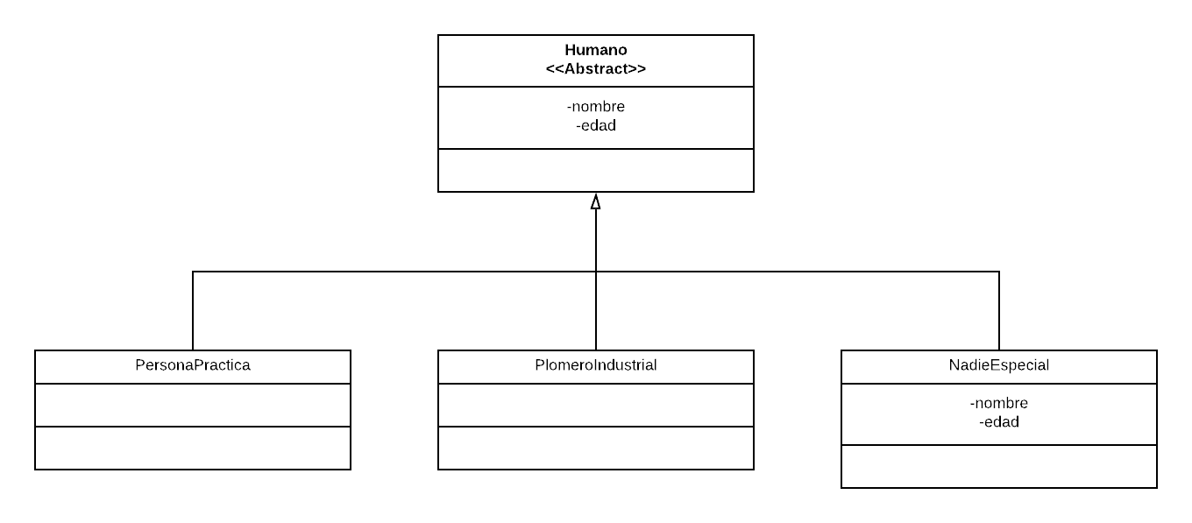
Pueden implementar el constructor
Pueden tener metodos no abstractos

Slide 3
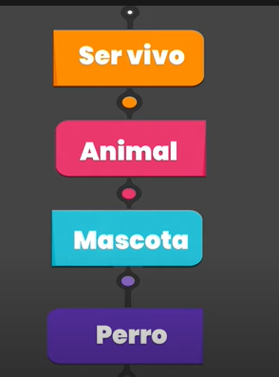
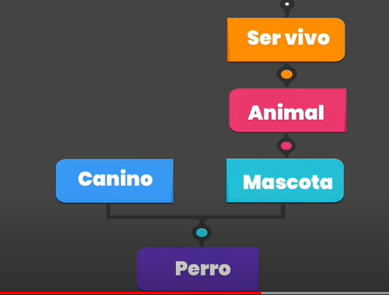
Mulltiherencia

Slide 4
Interface

Slide 5
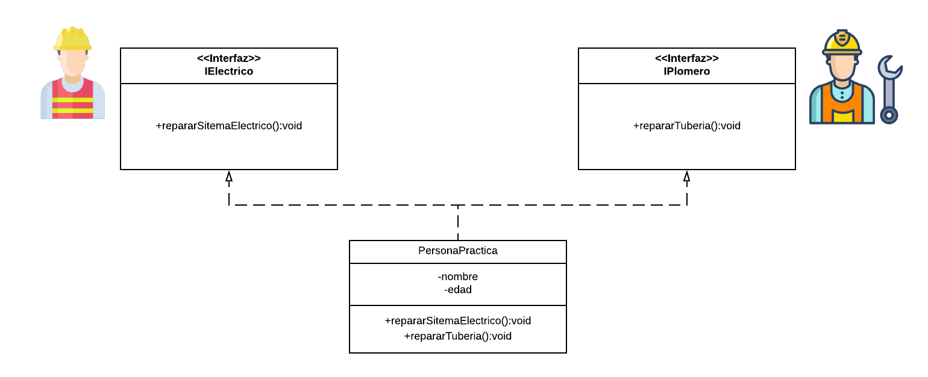
Atributos estáticos, final y públicos
Métodos por defecto públicos

Slide 6
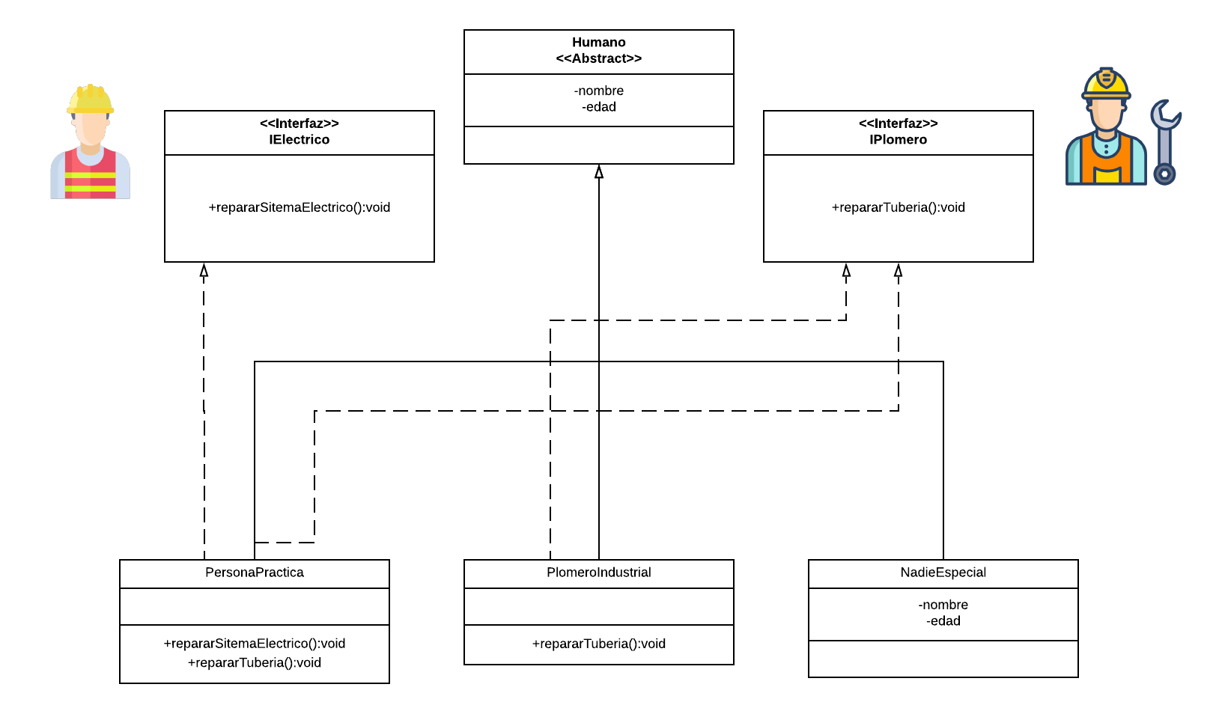
Interfaces VS Clases Abstractas

